Slide 1


Plataforma Biotecnológica de Vacunas para Inmunocastración
Dr. Leonardo Sáenz Iturriaga
Laboratorio de Vacunas Veterinarias
Facultad de Ciencias Veterinarias y Pecuarias
Universidad de Chile
leosaenz@uchile.cl

Slide 2
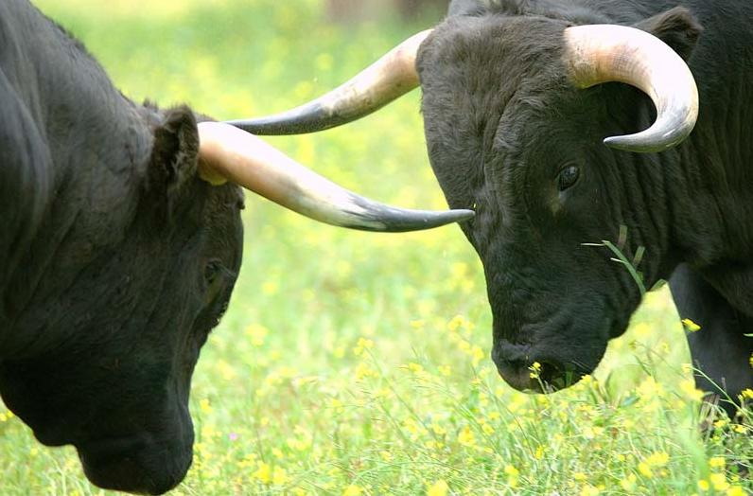
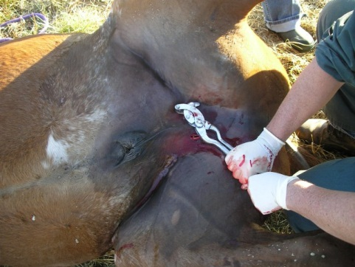

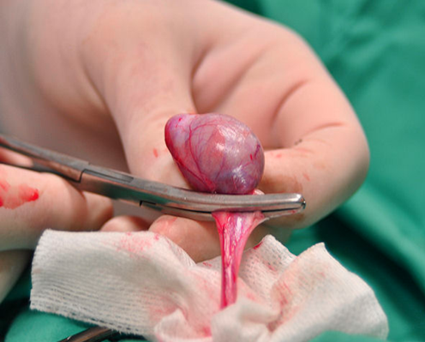
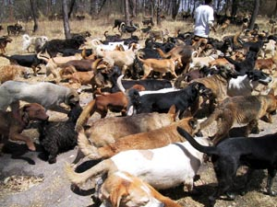
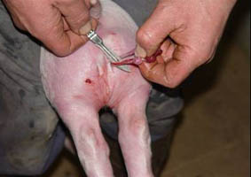

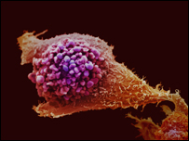
El Problema
Toros Testosterona agresividad
Toros
Difícil manejo
Sufrimiento
Baja productiva
Perros
Alto costo
Difícil implementación
Irreversible
Hormonas sexuales
Reproducción
Perros Hormonas sexuales reproducción agresividad
Animal Welfare
Cerdos Feromonas alteración en la carne
Cerdos
Sufrimiento
Baja productiva
Humanos
Hormonas sexuales cáncer prostático
Humanos
Impracticable

Slide 3
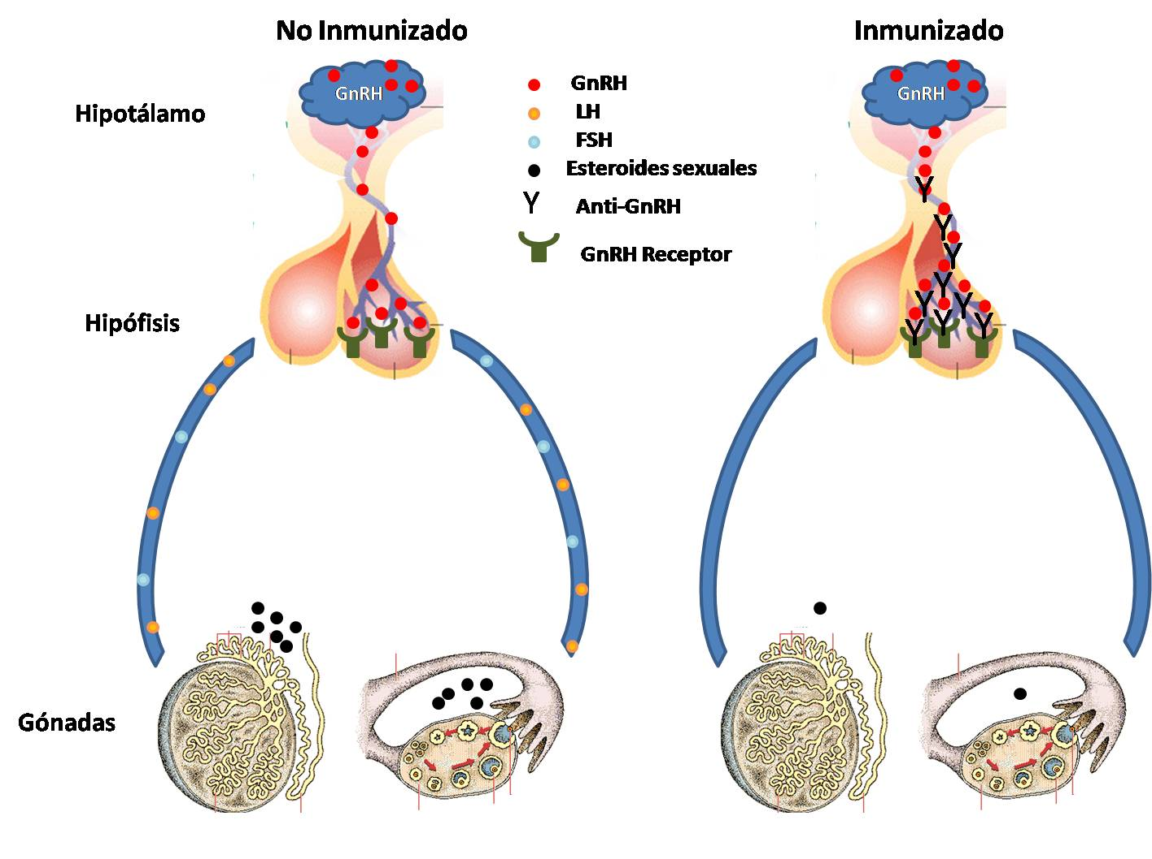
Inmunocastración
Adams, T.E., Adams, B.M., 1986 (Biol. Reprod. 35)

Slide 4
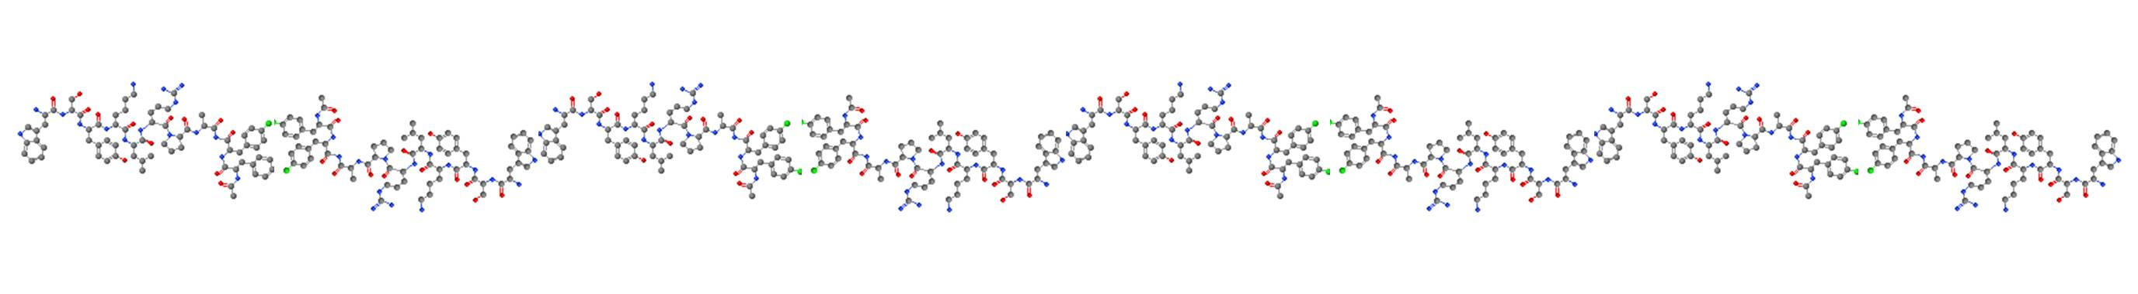
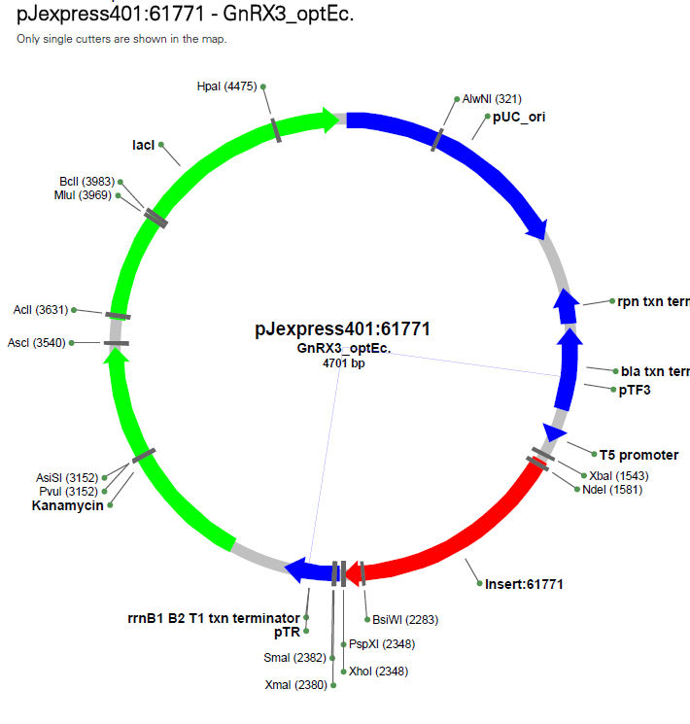
GnRXG/Q
n

Slide 5
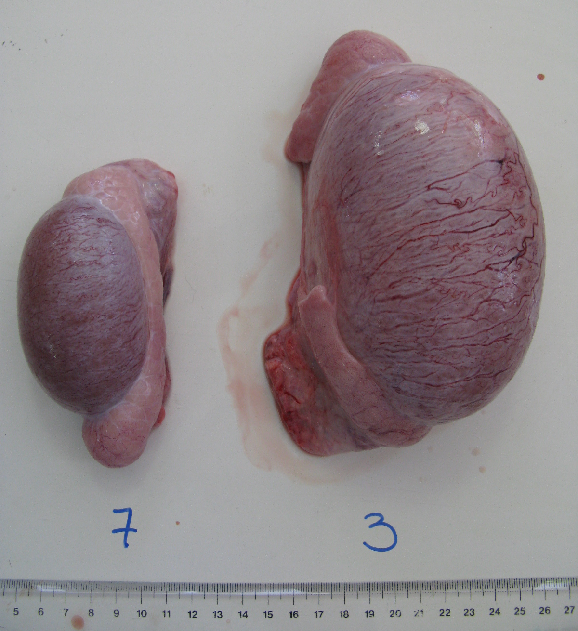
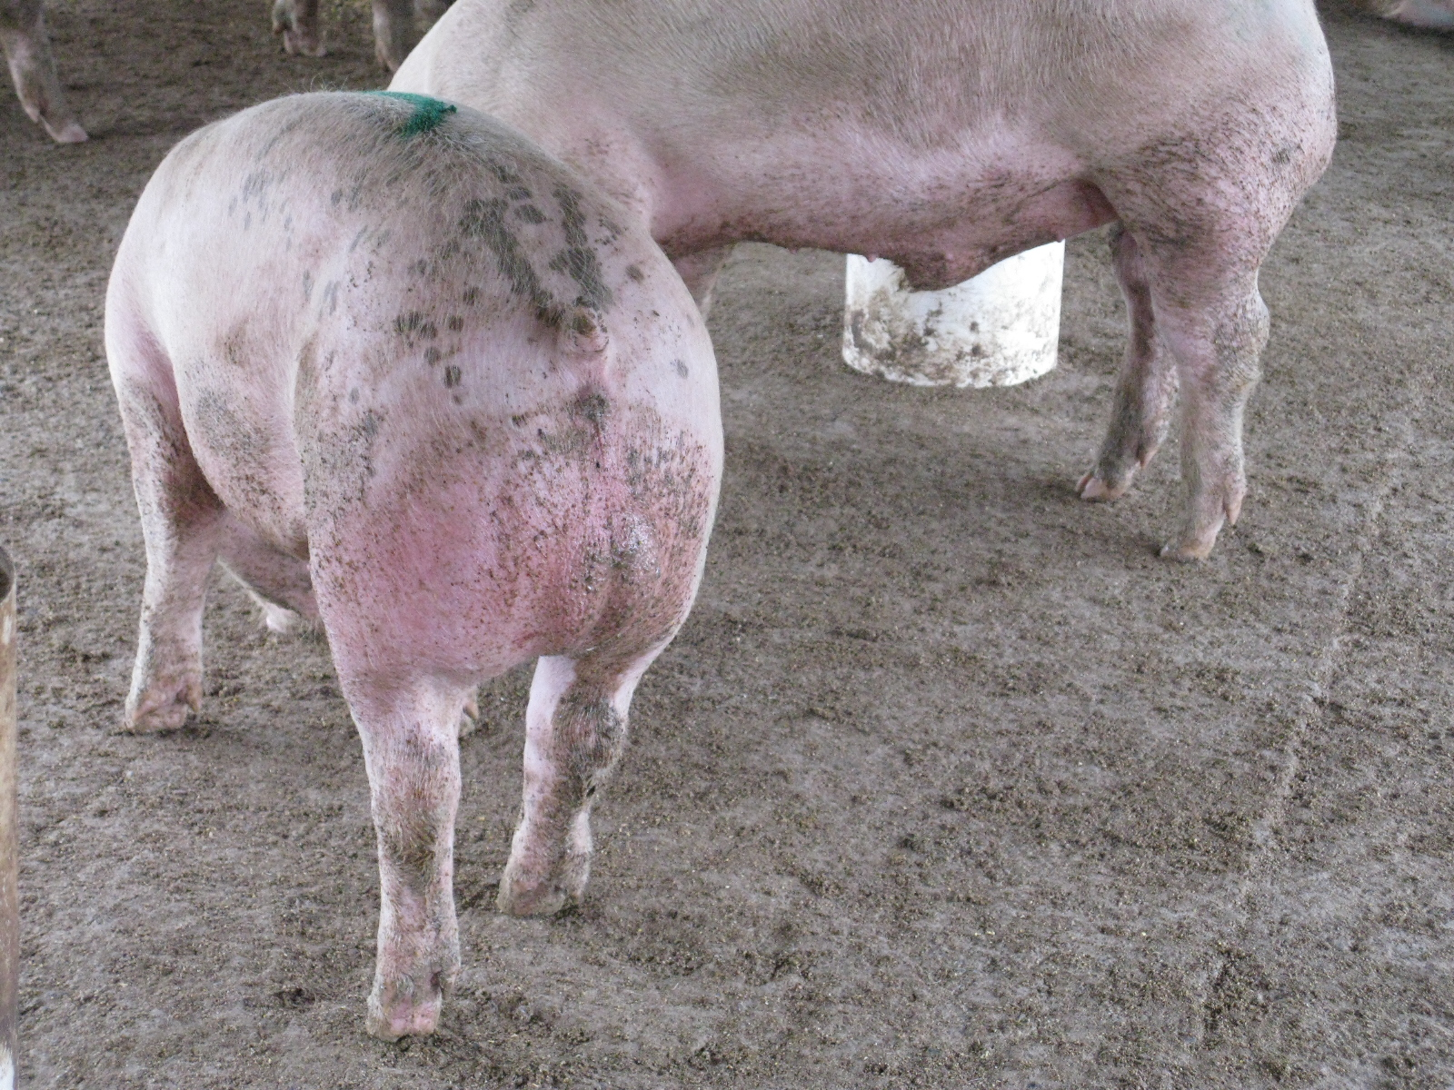
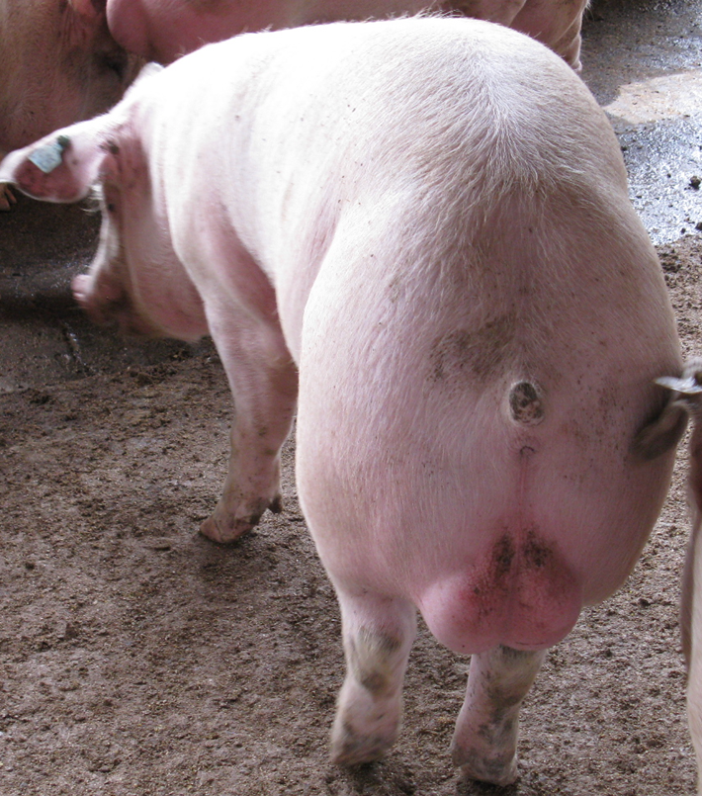
Atrofia Testicular
A
B

Slide 6
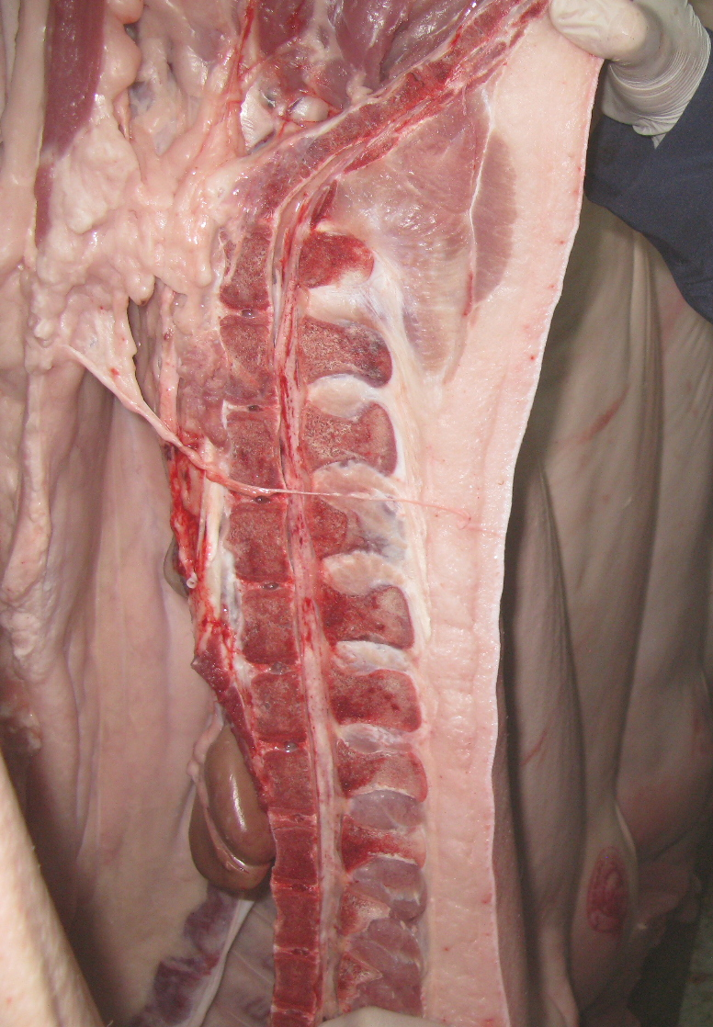
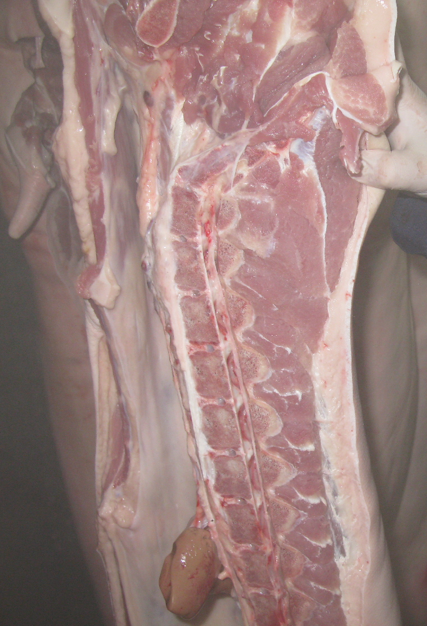
Castrado
Inmunocastrado

Slide 7
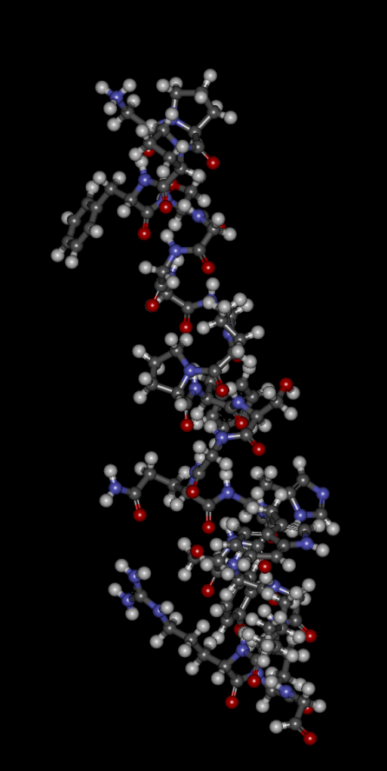
GnRX G/Q: Nueva estrategia en vacunación
GnRX G/Q es un antígeno que induce un bloqueo en la producción de hormonas sexuales.
No posee “proteína carrier”
Proyectos
Fondecyt Iniciación 11080015
Fondef D08I1085
Fondef IDeA IT13I20009
Corfo L4 12IDL4 162731

Slide 8
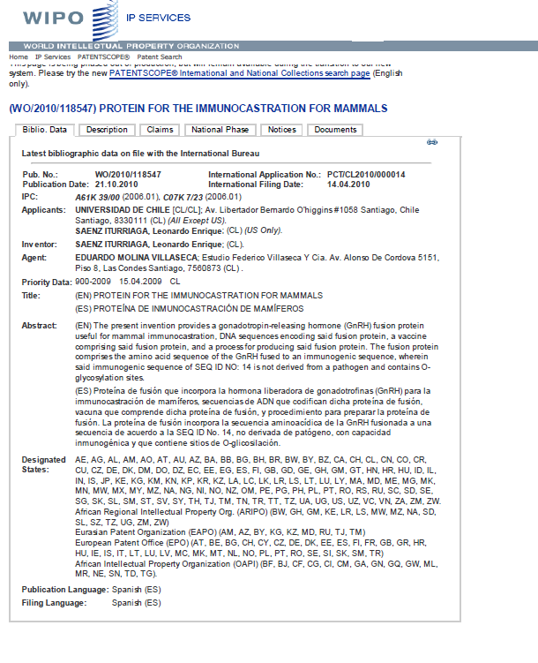
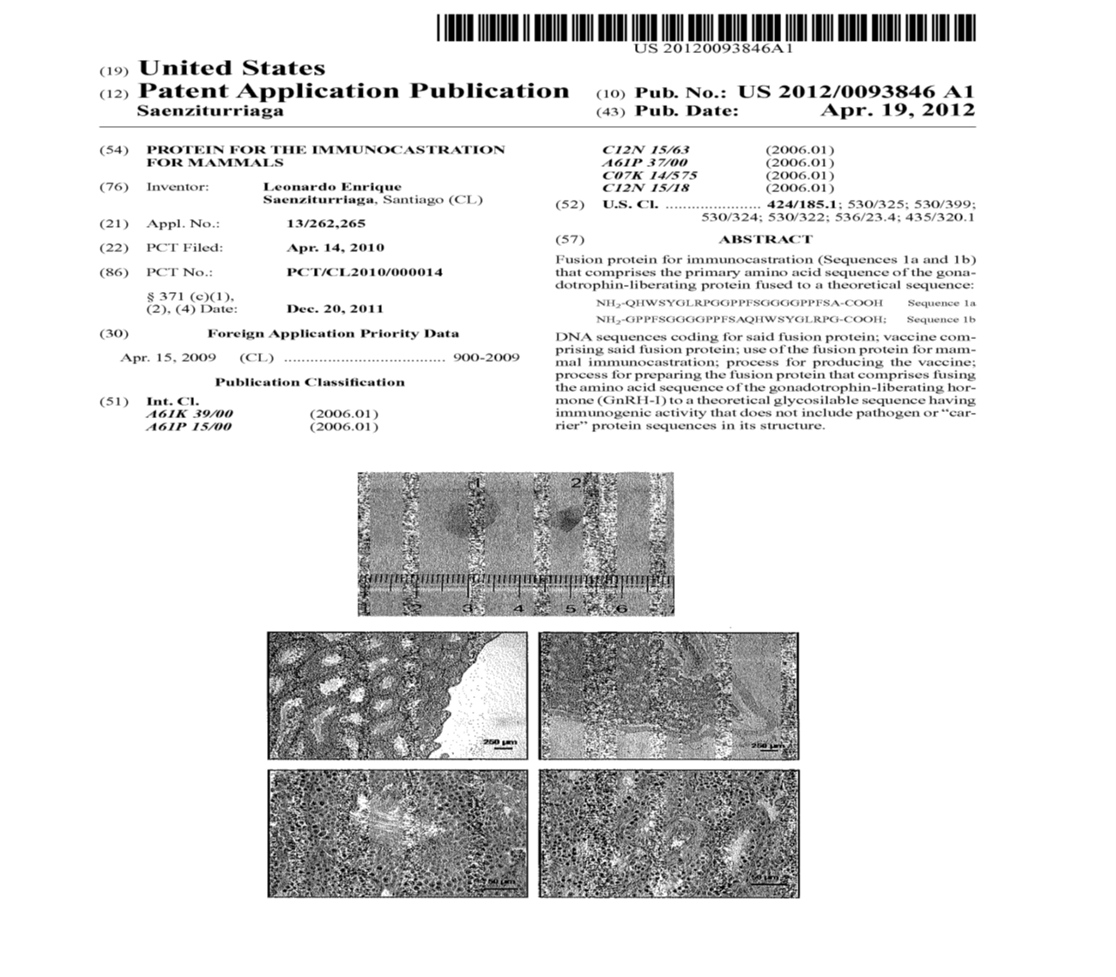

Slide 9
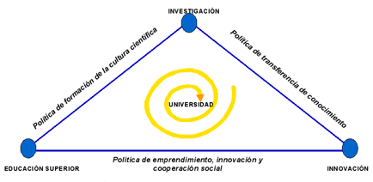
Patentes
0
Valor Académico =
Misión de la Universidad
  Formar capital humano
  Crear conocimiento
  Trasferencia del conocimiento

Slide 10
I+D
Patente
Transferencia Tecnológica
Resultados Producción
Vacuna Porcinos
Vaccimed Spin Off
Proyecto Fondef
Vacuna Canino
Adyuvantes
Comercialización Tecnología
OFICINA COMERCIAL EXTRA FACULTAD
Desarrollo de una plataforma tecnológica de formulación de vacunas para la inmunocastración en mamíferos
FONDEF FAVET – U CHILE 2010-2014

Slide 11
Modelo de Negocios

Slide 12
¿Por qué un Spin-Off?
Forma de vender tecnología.
Características de la Tecnología: Múltiples Productos / Múltiples Mercados / Múltiples Usuarios/ Múltiples Potenciales Licenciatarios.
Alta Demanda en términos de Gestión: Estudios de Mercado / Captura de Potenciales Licenciatarios de la Tecnología / Procesos de Negociación / Seguimiento de acuerdos.
Opción de optar a otro tipo de Subsidios tanto para I+D+i, Infraestructura y Gestión Tecnológica: Capital Semilla / Innovación Empresarial Individual / Empaquetamiento Tecnológico, entre otros.
Fortalecimiento del Vinculo Universidad – Empresa e inserción de recurso humano altamente calificado en la industria.
Aumento de la velocidad de respuesta a nuevas oportunidades de negocio

Slide 13
¿Que es Vaccimed?
Es una sociedad anónima cerrada de tipo Spin-off creada en la Facultad de Cs Veterinarias y Pecuarias de la Universidad de Chile, en julio de 2010.
Su misión es transferir conocimiento científico de alto valor al sector médico y agropecuario a través de la creación de productos innovadores y de gran impacto.
Aprobada por Consejo de Facultad por unanimidad en agosto de 2010
Obtiene la licencia exclusiva de la patente N°900-2009 en enero de 2011, cediendo el 33% de la participación del investigador inventor.

Slide 14
Leonardo Sáenz
Mario Maino
Andronico Neira
Sergio Bucarey
Innpulso Gestión Tecnológica

Slide 15
Negociaciones con Empresas
2010 Veterquimica
2011 Tecnovax
2012-2013 Crandon
2011 Bayer
2012 Ingaso-Farm
2012 Andromaco
2012 Grupo Bios
Asociadas al proyecto FONDEF

Slide 16
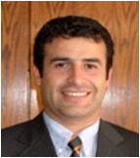
Leonardo Sáenz
Mario Maino
Andronico Neira
Sergio Bucarey
Innpulso Gestión Tecnológica
Hernan Aguilera

Slide 17
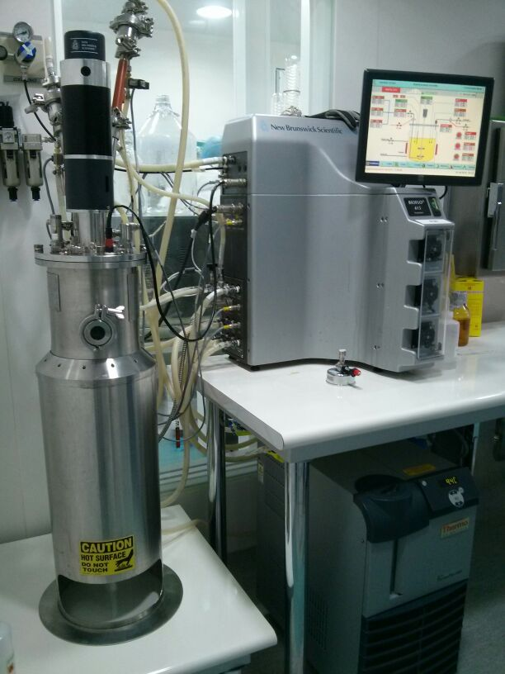
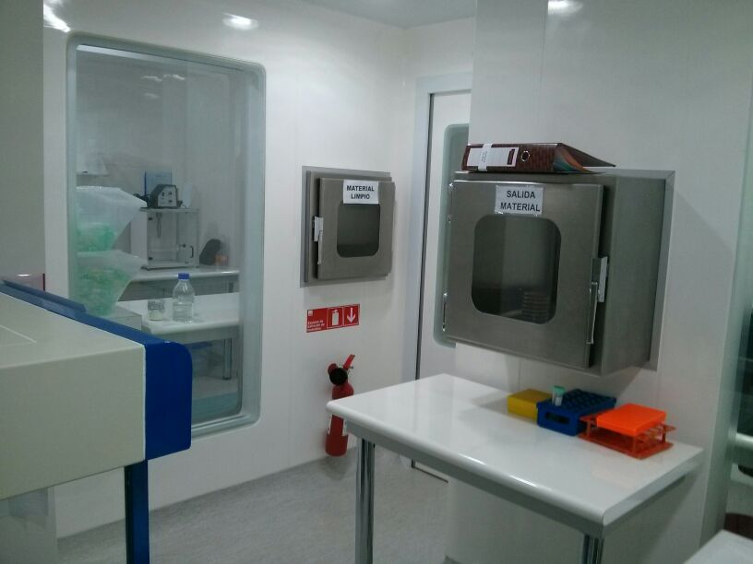
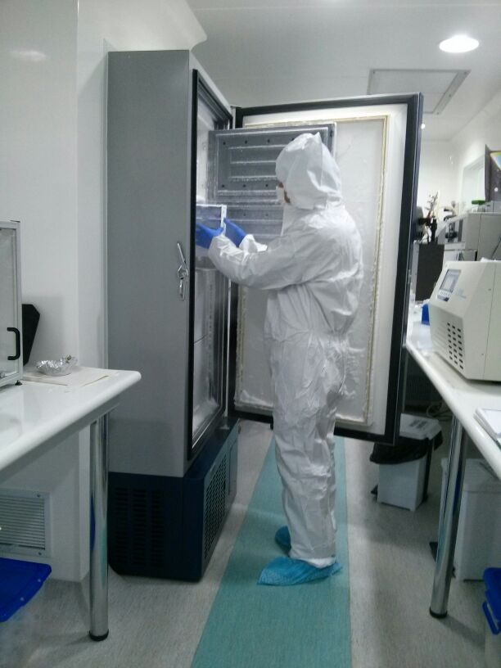
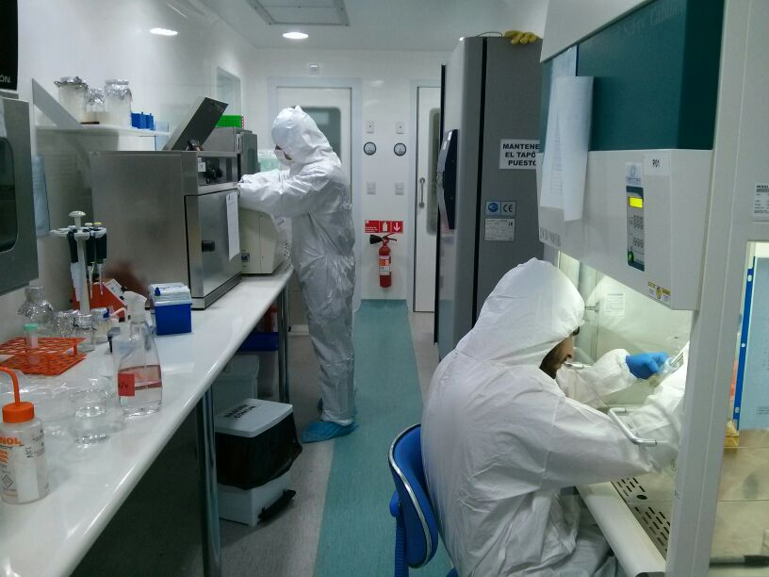
Laboratorio de Vacunas Veterinarias

Slide 18
Negociaciones con Empresas
Virbac: Director desarrollo de nuevos negocios
Newport Laboratories: Jefe Tecnico
Novartis: Gerente latinoamerica, Jefes técnicos y de registro Brasil
Merial: Vicepresidente, Jefe desarrollo negocios, Jefe de I+D latinoamerica, Jefe de innovaciones externas.
Vencofarma: Presidente, Gerente nuevos negocios, director de marketing

Slide 19
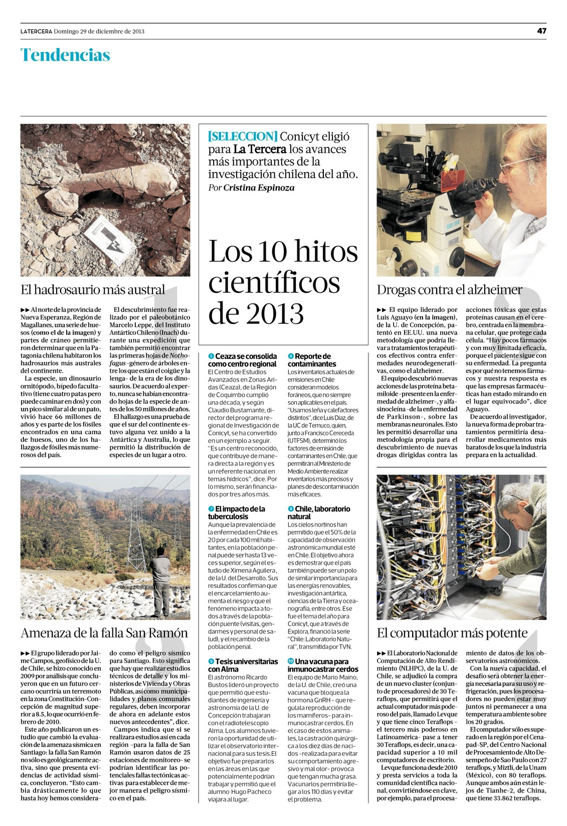
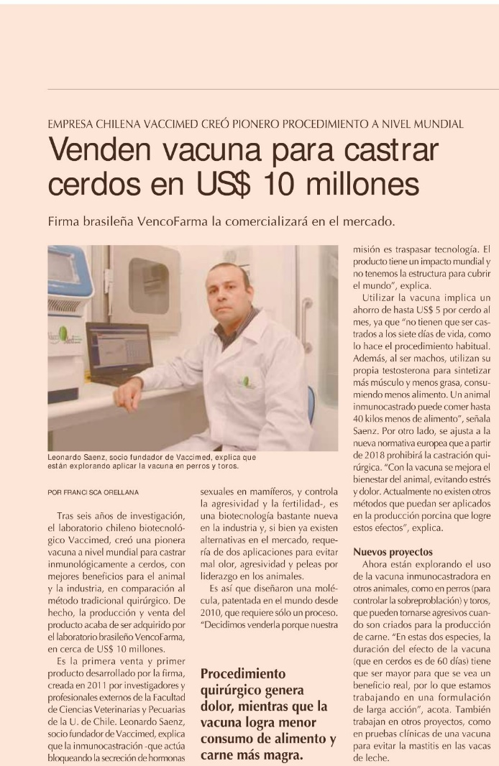
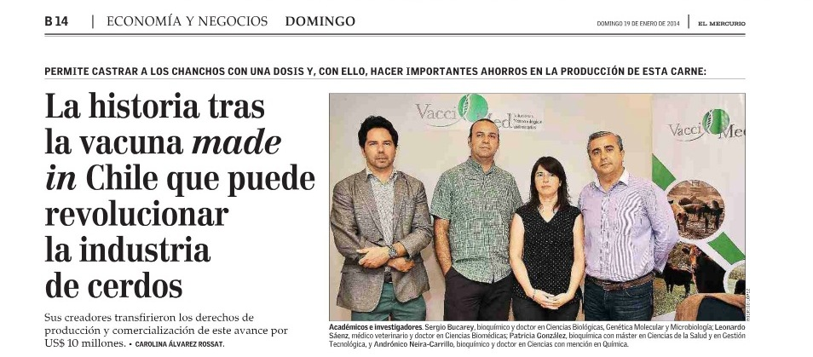

Slide 20
G r a c i a s
Leonardo Sáenz Iturriaga
leosaenz@uchile.cl
lsaenz@vaccimed.cl
www.vaccimed.cl
www.inmunocastracion.cl

